Slide 1
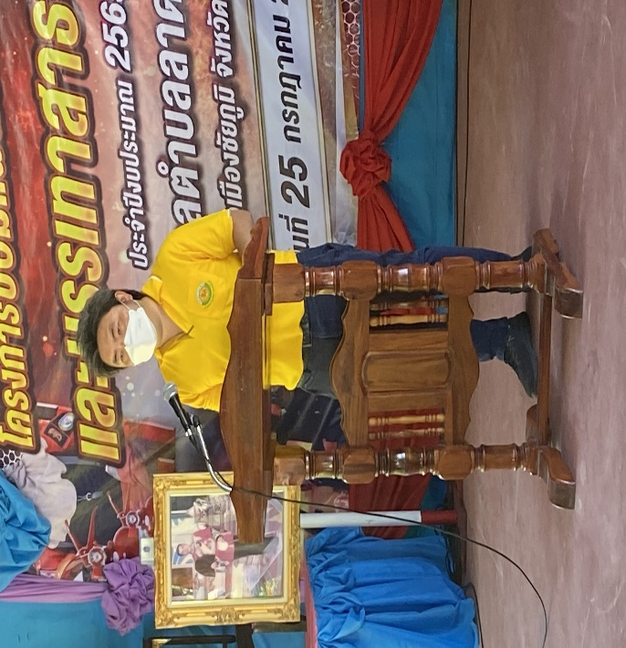
เทศบาลตำบลลาดใหญ่
ได้รับการประเมิน
ในระดับ AA ได้รับคะแนน 98.17
(Integrity and Transparency Assessment : ITA )
การประเมินคุณธรรม และความโปร่งใสในการดำเนินงานของหน่วยงานภาครัฐ ประจำปีงบประมาณ 2565
ขอขอบคุณ
คณะผู้บริหาร บุคลากร เทศบาลตำบลลาดใหญ่ ทุกท่าน
ที่ได้ร่วมแรงร่วมใจในการปฏิบัติหน้าที่
ด้วยความทุ่มเท เสียสละ ซื่อสัตย์สุจริต
และร่วมกันขับเคลื่อนงานป้องกันการทุจริต
และพฤติมิชอบเพื่อเกิดประโยชน์สุขกับพี่น้องประชาชนและประเทศชาติอย่างต่อเนื่อง
นายศราวุฒิ เหล่าพิพัฒน์ตระกูล
นายกเทศมนตรีตำบลลาดใหญ่

Slide 2
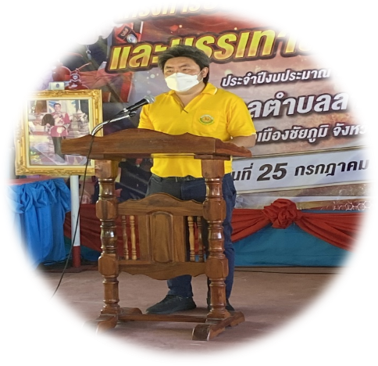
เทศบาลตำบลลาดใหญ่
ได้รับการประเมิน
ในระดับ AA
ได้รับคะแนน 98.17
การประเมินคุณธรรม และความโปร่งใสในการดำเนินงานของหน่วยงานภาครัฐ ประจำปีงบประมาณ 2565
ขอขอบคุณ
นายศราวุฒิ เหล่าพิพัฒน์ตระกูล
นายกเทศมนตรีตำบลลาดใหญ่
คณะผู้บริหาร บุคลากร เทศบาลตำบลลาดใหญ่ ทุกท่าน
ที่ได้ร่วมแรงร่วมใจในการปฏิบัติหน้าที่
ด้วยความทุ่มเท เสียสละ ซื่อสัตย์สุจริต
และร่วมกันขับเคลื่อนงานป้องกันการทุจริต
และพฤติมิชอบเพื่อเกิดประโยชน์สุขกับพี่น้องประชาชนและประเทศชาติอย่างต่อเนื่อง
(Integrity and Transparency Assessment : ITA )

